Slide 1
Χρήση του Tablet

Slide 2
Τι είναι τα tablet (ταμπλέτες);
Ένας υπολογιστής ταμπλέτα ή tablet είναι ένας φορητός υπολογιστής, μικρός σε μέγεθος (λίγο μεγαλύτερος από κινητό τηλέφωνο) και ελαφρύς σε βάρος, που έχει οθόνη αφής, δηλαδή λειτουργεί αγγίζοντας την οθόνη αντί να χρησιμοποιεί ένα φυσικό πληκτρολόγιο.
Τα tablet ανάλογα με την μάρκα τους μπορεί να περιέχουν διαφορά λειτουργικά συστήματα. Τα πιο διαδεδομένα λειτουργικά συστήματα είναι το Android και το iOS – Apple.

Slide 3
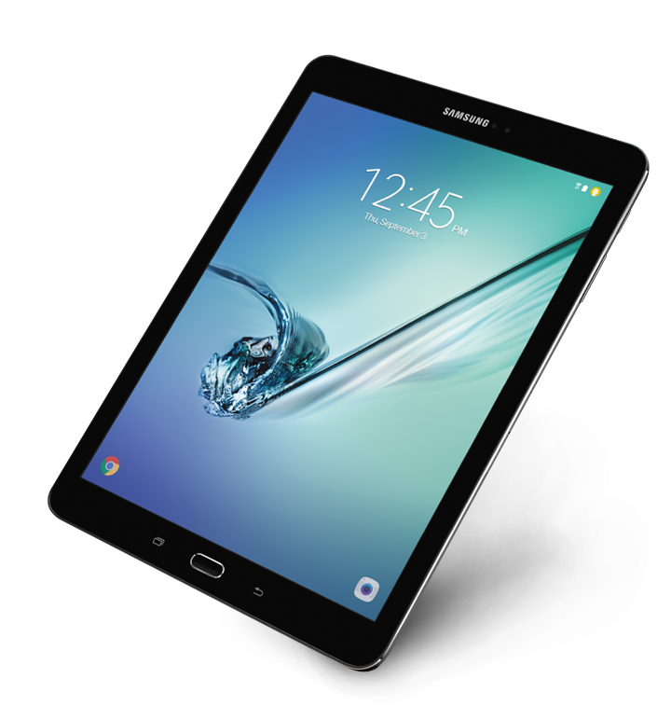
Πως ανοίγουμε/κλείνουμε ένα tablet
Για να ανοίξουμε ένα tablet πατάμε το πλήκτρο τροφοδοσίας για λίγα δευτερόλεπτα. Στα περισσότερα tablet το πλήκτρο αυτό βρίσκεται στα πλάγια δεξιά του tablet είτε στα πλάγια στην πανω μεριά του tablet.
Το κουμπί στο κατω μέρος της συσκευής στη μέση είναι το πλήκτρο «Home» που ανοίγει και κλείνει την οθόνη.

Slide 4
Πως ανοίγουμε/κλείνουμε ένα tablet
Για να κλείσουμε ένα tablet πατάμε πάλι για λίγα δευτερόλεπτα το πλήκτρο τροφοδοσίας στο πλάι (ή στο πάνω μέρος) της συσκευής.

Slide 5
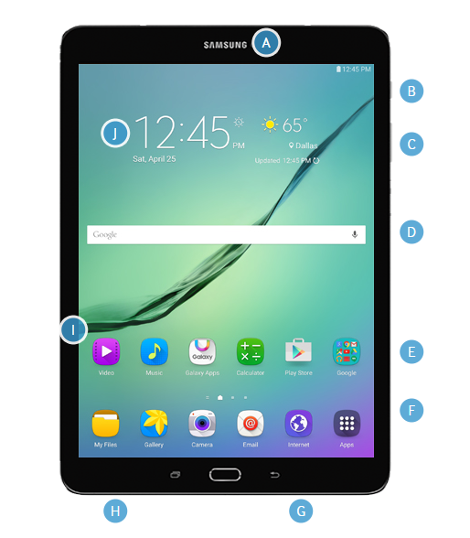
Περιγραφή των τμημάτων ενός tablet
To tablet της εικόνα εμφανίζει ένα tablet με λειτουργικό σύστημα Android. Tα μέρη που εμφανίζονται είναι τα εξής:
Α. Μπροστινή Κάμερα
Β. Πλήκτρο Τροφοδοσίας / Κλειδώματος
C. Πλήκτρο αύξησης /μείωσης έντασης ήχου
D. Μικρόφωνο
Ε. Υποδοχή Εξωτερικής Κάρτας Μνήμης
F. Υποδοχή Εξωτερικής Κάρτας SIM
Κ

Slide 6
Περιγραφή των τμημάτων ενός tablet
G. Υποδοχή καλωδίου φόρτισης
Η. Υποδοχή καλωδίου ακουστικών
Ι. Εικονίδια προγραμμάτων / εφαρμογών
J. Ημερομηνία / ώρα
Κ. Πλήκτρο Home για γρήγορη επαναφορά στην αρχική σελίδα.
Κ

Slide 7
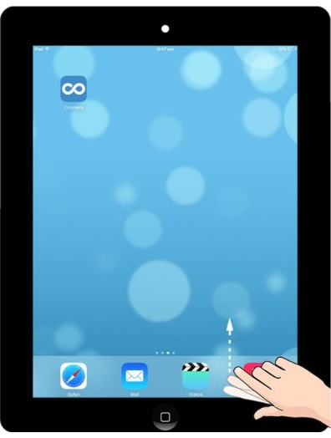
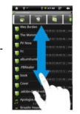
Κίνηση στην επιφάνεια εργασίας σε tablet
Tα tablet διαθέτουν οθόνη αφής. Η οθόνη αφής εντοπίζει τα σημεία στα οποία πατάτε και στέλνει τις αντίστοιχες εντολές.
Μπορείτε να μετακινήσετε την οθόνη προς όλες τις κατευθύνσεις πατώντας και σύροντας με το δάχτυλό σας ανάλογα.

Slide 8
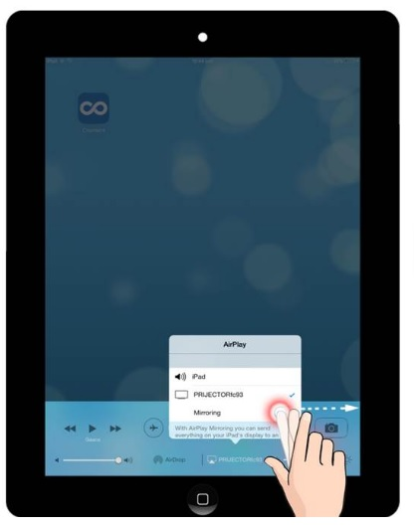
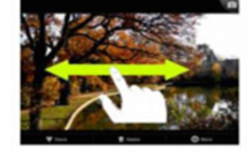
Κίνηση στην επιφάνεια εργασίας σε tablet
Για να δείτε την επόμενη ή προηγούμενη εικόνα, απλά σύρετε το δάχτυλό σας προς τα αριστερά ή προς τα δεξιά.

Slide 9
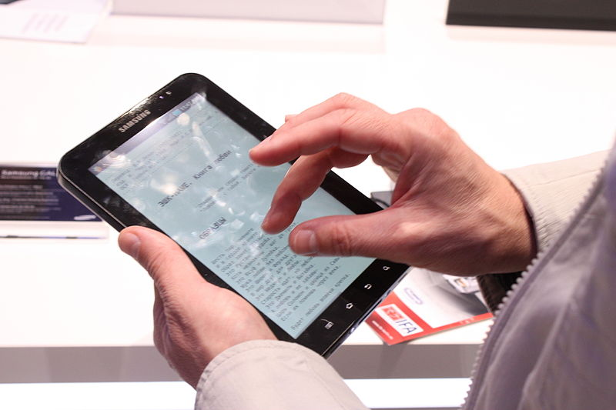
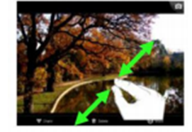
Κίνηση στην επιφάνεια εργασίας σε tablet
Τοποθετήστε δύο δάχτυλά σας στην οθόνη και φέρτε τα κοντά μεταξύ τους ή απομακρύνετέ τα. Στην πρώτη περίπτωση γίνεται μεγέθυνση, στην δεύτερη σμίκρυνση. Πιέστε σύντομα δύο φορές στην οθόνη για μεγέθυνση. Πιέστε ξανά δύο φορές για επιστροφή στο αρχικό μέγεθος.

